Slide 1
TRƯỜNG THCS TÚC DUYÊN
CHÀO MỪNG QUÝ THẦY CÔ VỀ DỰ GIỜ THĂM LỚP
MÔN: NGỮ VĂN 7
GV: Phùng Thị Ngân

Slide 2
TIẾT 90:

Slide 3
I. ÔN TẬP LÝ THUYẾT
1. Nhận biết công dụng của dấu chấm lửng

Slide 4
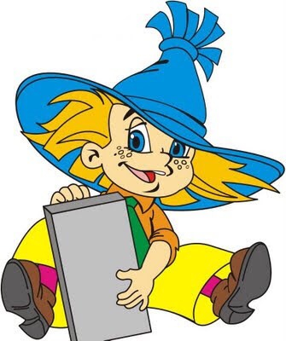
Mít Đặc biết tuốt

Slide 5
Xin chào các bạn! Mình là Mít Đặc! Ngày mai mình sẽ phải thuyết trình về những hiểu biết về dấu chấm lửng trước lớp. Vì hồi hộp, mình nhầm lẫn các kiến thức. Hãy giúp mình hệ thống lại kiến thức qua trò chơi “Ai nhanh hơn” nhé!

Slide 6
Câu 1: Dấu chấm lửng là gì?
A.Dấu chấm lửng là dấu câu quan trọng nhất được sử dụng rất nhiều khi tạo lập văn bản.
B. Dấu chấm lửng đó là một loại dấu xuất hiện ở giữa cuối các đoạn văn.
C.Dấu chấm lửng, hay còn được gọi là dấu ba chấm (…), đó là một loại dấu chấm thông thường thường xuất hiện ở giữa hoặc ở cuối các đoạn văn.
D.Dấu chấm lửng là dấu câu được sử dụng hiều nhất khi tạo lập văn bản.

Slide 7
Câu 2: Dấu chấm lửng thường phối hợp với dấu gì?
A. Dấu chấm than
B. Dấu phẩy
C. Dấu ngoặc kép
D. Dấu hai chấm

Slide 8
Câu 3: Công dụng của dấu chấm lửng là gì?
A. Báo hiêu nhiều sự vật, hiện tượng chưa được liêt kê hết
B. Thể hiện lời nói bỏ dở (chưa nói hết) hay ngập ngừng, ngắt quãng
C.Làm giãn nhịp điệu câu văn, chuẩn bị cho sự sự xuất hiện của một từ ngữ biểu thị nội dung bất ngờ thương có sắc thái hài hước, châm biếm.
D. Tất cả các đáp án trên đều đúng.

Slide 9
Câu 4: Khi nào không nên sử dụng dấu chấm lửng?
A. Khi câu hoàn hỉnh và có ý nghĩa đầy đủ.
B. Khi muốn thể thiện sự thiếu sót thông tin.
C. Khi muốn tạo sự mơ hồ, không rõ ràng.
D. Khi viết một đoạn văn có tính miêu tả.

Slide 10
Câu 5: Khi sử dụng dấu chấm lửng cần lưu ý điều gì?
A. Dấu chấm lửng không bao giờ được dùng ở cuối câu.
B. Dấu chấm lửng dược sử dụng dúngđể thể hiện sự bỏ qua thông tin hoặc ngắt quãng.
D.Tùy từng trường hợp dấu chấm lửng giúp người đọc hiểu được ý định, cảm xúc của người viết: ngạc nhiên, lúng túng, mệt mỏi, hài hước….
C. Dấu chấm lửng luôn phải đi kèm với các dấu khác.

Slide 11
Bài tập nhanh: Chỉ ra công dụng của dấu chấm lửng trong các trường hợp sau:
a) Nhưng tôi chạm ngay vào một vật rắn. Tôi níu lấy nó. Tôi cảm thấy mình được đưa lên mặt nước và dễ thở hơn…Tôi ngất đi…
→ Lời nói bỏ dở, ngập ngừng, ngắt quãng.
Notes:
Giáo án của Thảo Nguyên (0979818956)

Slide 12
Bài tập nhanh: Chỉ ra công dụng của dấu chấm lửng trong các trường hợp sau:
b) Chính chúng ta đã biết rõ hơn ai hết tốc độ con tàu này! Muốn đạt tốc độ đó cần có máy móc; muốn điều khiển máy móc, phải có thợ. Từ đó tôi kết luận rằng…chúng ta đã thoát chết!
→ Giãn nhịp điệu câu văn và chuẩn bị cho sự xuất hiện của từ ngữ biểu thị nội dung bất ngờ.

Slide 13
Bài tập nhanh: Chỉ ra công dụng của dấu chấm lửng trong các trường hợp sau:
c) Chúng tôi lần mò từng ngóc ngách, từ điện thờ thần A-pô-lô đến thánh đường A-then-na Pờ-rô-nai-a, thậm chí không bỏ sót những vết tích còn lại của đấu trường, rạp hát,…bên bờ suối Cát-xta-líc.
-Tớ nghĩ ta nên quay lại điện thờ thần A-pô-lô, vì trong câu đố có nhắc đến vị thần đội vòng nguyệt quế và nhấn mạnh rằng chúng ta cần phải bày tỏ lòng thành kính…
-Tôi kết luận sau khi đã kiểm tra một vòng.
-Có lí! Nhưng mà cái khoản bày tỏ lòng thành kính ấy, cậu bày tỏ đi nhé…
=> Dấu chấm lửng 1: Dấu chấm lửng cho biết còn nhiều sự vật, hiện tượng chưa được liệt kê hết.
=>Dấu chấm lửng 2: Dấu chấm lửng để thể hiện lời nói bỏ dở, ngập ngừng, ngắt quãng
=>Dấu chấm lửng 3: Dấu chấm lửng để thể hiện lời nói bỏ dở, ngập ngừng, ngắt quãng.

Slide 14
- Dấu chấm lửng là một dấu câu cơ bản trong tiếng Việt. Dấu chấm lửng thường được dùng để:
+ Báo hiệu còn nhiều sự vật, hiện tượng chưa được liệt kê hết.
+ Thể hiện lời nói bỏ dở (chưa nói hết) hay ngập ngừng, ngắt quãng.
+ Làm giãn nhịp điệu câu văn, chuẩn bị cho sự xuất hiện của một từ ngữ biểu thị nội dung bất ngờ thường có sắc thái hài hước, châm biếm.

Slide 15
Tùy từng trường hợp cụ thể, dấu chấm lửng giúp người đọc hiểu được ý định, cảm xúc của người viết: ngạc nhiên, lúng túng, mệt mỏi, hoảng hốt, vui mừng, hài hước…

Slide 16
Notes:
Giáo án của Thảo Nguyên (0979818956)

Slide 17
Thời gian: 7 phút
Nhóm 1,2 bài tập 2
Nhóm 3,4 bài tập 3
Notes:
Giáo án của Thảo Nguyên (0979818956)

Slide 18
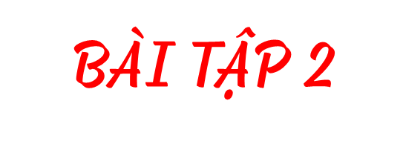
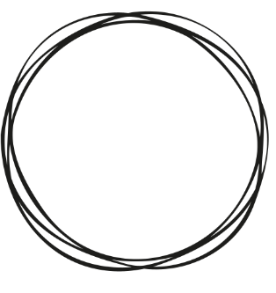
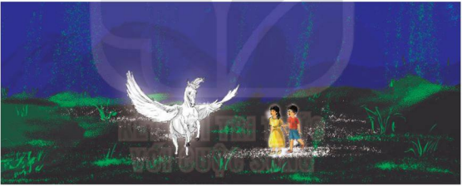
NHÓM ………
PHIẾU HỌC TẬP
Tìm trong văn bản Đường vào trung tâm vũ trụ một câu có dấu chấm lửng với công dụng làm giãn nhịp điệu câu văn, chuẩn bị cho sự xuất hiện của một từ ngữ biểu thị nội dung hài hước.
Notes:
Giáo án của Thảo Nguyên (0979818956)

Slide 19
NHÓM …..
PHIẾU HỌC TẬP
Dấu chấm lửng có công dụng làm giãn nhịp điệu câu văn, chuẩn bị cho sự xuất hiện của một từ ngữ biểu thị nội dung hài hước trong VB “Đường vào trung tâm vũ trụ”: “Chẳng qua chỉ là cái…. ổ voi thôi mà! Ai bảo có người “mắt toét”! - Tôi khích”
Notes:
Giáo án của Thảo Nguyên (0979818956)

Slide 20
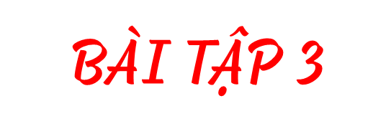
NHÓM ……….
PHIẾU HỌC TẬP
Câu | Tác dụng
a) Cả Thần Đồng và tôi đều tin “cái rốn” ấy hẳn vẫn còn ở trong đền chứ không thể là hòn đá Ôm-phe-lốt kia
b) Câu hỏi đầu tiên chạy qua đầu hắn chắc chắn là: Sao có thể lưu giữ được những “hiện vật” này?

Slide 21
Câu | Tác dụng
a) Cả Thần Đồng và tôi đều tin “cái rốn” ấy hẳn vẫn còn ở trong đền chứ không thể là hòn đá Ôm-phe-lốt kia
b) Câu hỏi đầu tiên chạy qua đầu hắn chắc chắn là: Sao có thể lưu giữ được những “hiện vật” này?
→ Đánh dấu một từ ngữ được hiểu theo nghĩa đặc biệt, nhằm nhấn mạnh vị trí trung tâm của vũ trụ.
→ Đánh dấu một từ ngữ được hiểu theo nghĩa đặc biệt, nhằm nhấn mạnh ý nghĩa của từ và giúp người đọc hình dung Tâm Vũ Trụ như một “viện bảo tàng” khổng lồ và sống động.
Notes:
Giáo án của Thảo Nguyên (0979818956)

Slide 22
VẬN DỤNG
Hoạt động nhóm cặp đôi (5’)
Xây dựng đoạn hội thoại trong đó có sử dụng dấu chấm lửng

Slide 23
VẬN DỤNG
Viết đoạn văn (khoảng 5-7 câu) về một nội dung được gợi ra từ văn bản Đường vào trung tâm vũ trụ, trong đó có sử dụng dấu chấm lửng.

Slide 24
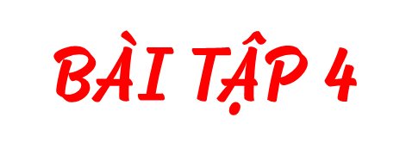
Qua văn bản Đường vào trung tâm vũ trụ, tôi có thể hình dung ra được nhiều điều diệu kì và thú vị. Phải kể đến chi tiết khi quay trở lại bảo tàng để "mượn" hòn đá Ôm-phe-lốt, tôi đã tự hỏi Thần Đồng đã xử trí như thế nào để có thể "qua mặt” được sự canh gác cẩn mật của bảo vệ bảo tàng? Có lẽ với sự thông minh nhạy bén của mình, Thần Đồng đã lẻn vào mà không ai hay biết, cũng có thể đã thả dây từ trên cao xuống để lấy được viên đá, mà không loại trừ khả năng Thần Thoại đã bay vút lên mà đem theo viên đá… Dù là bằng cách nào, thì ý kiến này của Thần Đồng cũng vô cùng nhanh nhạy, thông minh.

Slide 25
Hãy nối cột A với cột B để xác định đúng công dụng của dấu chấm lửng và dấu chấm phẩy
A |  | B
1. Đánh dấu ranh giới giữa các bộ phận trong một phép liệt kê phức tạp |  | Dấu chấm lửng
2. Tỏ ý còn nhiều sự vật, hiện tượng tương tự chưa liệt kê hết.
3. Giãn nhịp điệu câu văn, chuẩn bị cho sự xuất hiện của từ ngữ biểu thị nội dung bất ngờ, châm biếm, hài hước.
4. Đánh dấu rảnh giới các vế trong một câu ghép có cấu tạo phức tạp |  | Dấu chấm phẩy
5. Lời nói bỏ dở, hay ngập ngừng, ngắt quãng

